Slide 1
Električne instalacije u kući (strujni krug)
Strujni krug s dva izmjenična prekidača s jednim trošilom
(LED dioda) i odgovarajućim predotporom

Slide 2
Radni zadatak

Slide 3
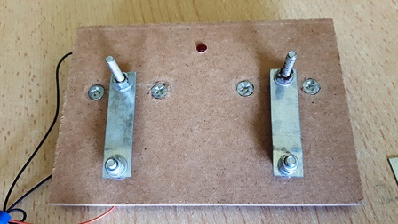
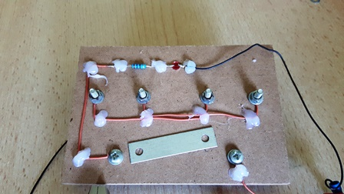
Izgled gotovog sklopa

Slide 4
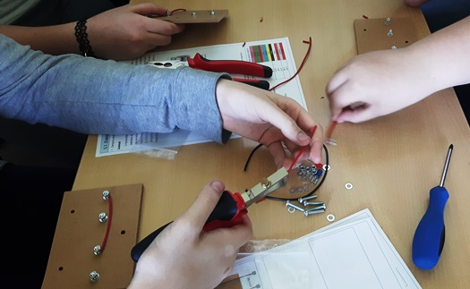

Slide 5
Načelo rada izmjeničnog prekidača

Slide 6
Načelo rada izmjeničnog prekidača

